Slide 1
ASP.NET Dynamic Data ASP.NET MVC
Giảng viên: Ths Tô Oai Hùng
Sinh viên thực hiện: Nguyễn Thị Bích Tuyền

Slide 2
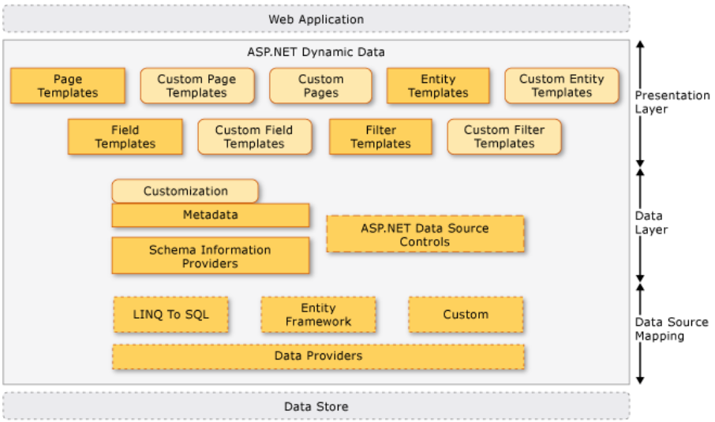
ASP.NET Dynamic Data

Slide 3
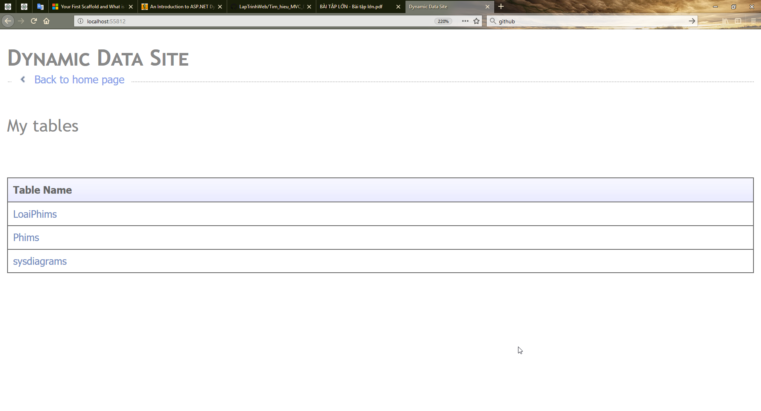
ASP.NET Dynamic Data

Slide 4
ASP.NET MVC
Controller
View
Model

Slide 5
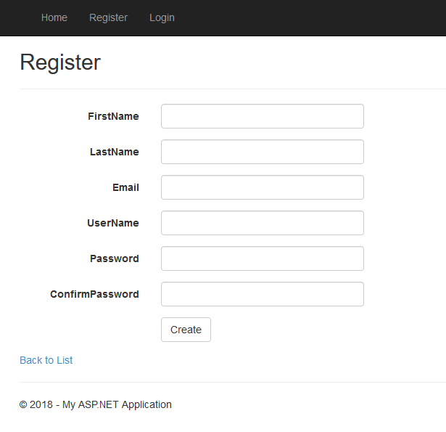
ASP.NET MVC

